Slide 1
Болезнь Альцгеймера

Slide 2
Болезнь Альцгеймера — наиболее распространённая форма деменции (слабоумия), неизлечимое дегенеративное заболевание, впервые описанное в 1906 году немецким психиатром Алоисом Альцгеймером. Как правило, она обнаруживается у людей старше 65 лет, но существует и ранняя болезнь Альцгеймера — редкая форма заболевания. Общемировая заболеваемость на 2006 год оценивалась в 26.6 млн человек, а к 2050 году число больных может вырасти вчетверо.

Slide 3
Соотношение форм деменции

Slide 4
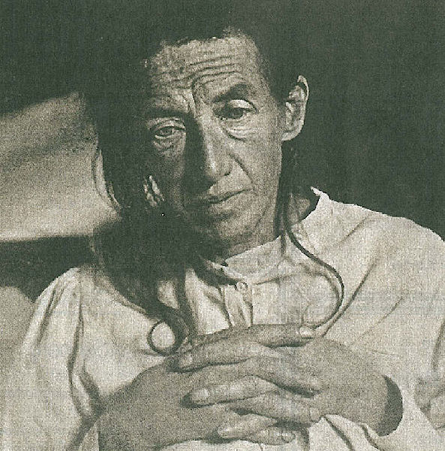
Августа Д.,
пациентка Алоиса Альцгеймера, 1901 г.
В 1901 году немецкий психиатр Алоис Альцгеймер отметил случай болезни, которая впоследствии была названа его именем. Анализ заболевания пятидесятилетней Августы Д. он опубликовал впервые в 1906 году, после того как пациентка, за которой он наблюдал, скончалась.

Slide 5
В США по состоянию на 2000 год около 1.6 % населения, как в целом, так и в группе 65-74 лет, имели болезнь Альцгеймера. В группе 75-84 лет показатель составлял уже 19 %, а среди граждан, чей возраст превысил 84 года, распространённость болезни составляла 42 %.
Средняя продолжительность жизни после установления диагноза составляет около семи лет, менее трех процентов больных живут более четырнадцати лет.

Slide 6
Стадии Болезни
Предеменция - наиболее заметно расстройство памяти, проявляющееся в затруднении при попытке вспомнить недавно заученные факты и в неспособности усвоить новую информацию. Малозаметные проблемы исполнительных функций: сосредоточенности, планирования, абстрактного мышления, либо нарушение семантической памяти (память о значении слов, о взаимоотношении концепций). На этой стадии может отмечаться апатия, которая остаётся самым устойчивым нейропсихиатрическим симптомом на всём протяжении заболевания.
Ранняя деменция - прогрессирующее снижение памяти, агнозия, нарушения речи, исполнительных функций, двигательные нарушения (апраксия), афазия, характеризующаяся в основном оскудением словарного запаса и сниженной беглостью речи, что в целом ослабляет способность к словесному и письменному выражению мыслей. Человек почти полностью самостоятелен.
Notes:
Ранняя деменция - при рисовании, письме, надевании одежды и других задачах с использованием тонкой моторики, человек может казаться неловким из-за определённых проблем с координацией и планированием движений. По мере развития болезни человек зачастую вполне способен выполнять многие задачи независимо, однако ему могут потребоваться помощь или присмотр при попытке провести манипуляции, требующие особенных когнитивных усилий.

Slide 7
Умеренная деменция - способность к независимым действиям снижается. Расстройства речи становятся очевидными, так как с потерей доступа к словарному запасу развивается парафразия. Также идет потеря навыков чтения и письма. Сильнее нарушается координация при выполнении сложных последовательностей движений, что снижает способность человека справляться с большинством повседневных задач. Усиливаются проблемы с памятью. Долговременная память начинает нарушатся. Обычными являются такие нейропсихиатрические проявления как бродяжничество, вечернее обострение, раздражительность и эмоциональная лабильность. Синдромы бреда развиваются примерно у 30 % пациентов. Может развиться недержание мочи.
Тяжелая деменция - пациент полностью зависит от посторонней помощи. Речь, понятная окружающим полностью теряется, но пациенты часто способны понимать и отвечать взаимностью на эмоциональные обращения к ним. Состояние больного характеризуется апатией и истощением, и с какого-то момента он не в состоянии осуществить даже самое простое действие без чужой помощи. Больной теряет мышечную массу, передвигается с трудом и на определенном этапе оказывается не в силах покинуть кровать, а затем и самостоятельно питаться. Смерть наступает обычно вследствие стороннего фактора.
Notes:
Умеренная деменция - подбирает неверные слова на замену забытым –парафразия
Усиливаются проблемы с памятью, и больной может не узнавать близких родственников.
Раздражительность и эмоциональная лабильность, проявляющаяся в плаче, спонтанной агрессии, или в сопротивлении уходу.

Slide 8
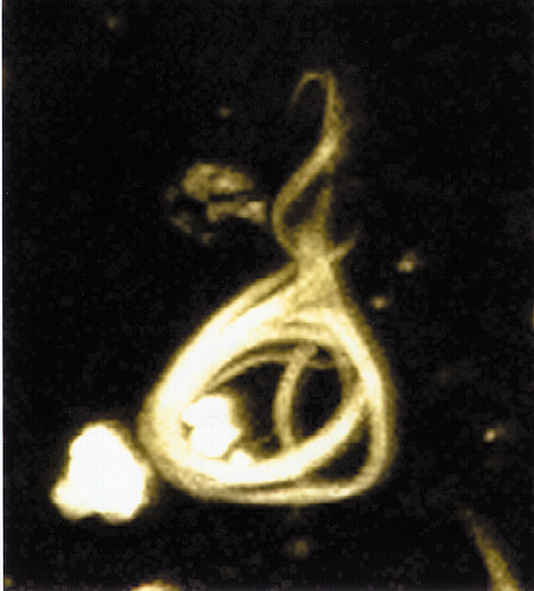
Этиология
нейрофибриллярный клубок, образованный гиперфосфорилированнымтау-белком
Холинергическая гипотеза
Амилоидная гипотеза
Тау гипотеза
Notes:
Согласно старейшей «холинергической гипотезе», на которой основано большинство существующих методов терапии, болезнь Альцгеймера вызывается сниженным синтезом нейромедиатора ацетилхолина. Поддержка этой гипотезы ослабла, поскольку медикаменты, призванные скорректировать дефицит ацетилхолина, имеют невысокую эффективность. Предполагаются иные холинергические эффекты, например, инициация крупномасштабной агрегации амилоида, ведущая к генерализованному нейровоспалительному процессу.
АPP – трансмембранный белок, в его составе альфа амилоид.
Предположительно, нити гиперфосфорилированного тау-белка (ассоциирован с микротрубочками) начинают объединяться между собой, образуя в итоге нейрофибриллярные клубки внутри нервных клеток. Это вызывает дезинтеграцию микротрубочек и коллапс транспортной системы внутри нейрона, приводя сначала к нарушению биохимической передачи сигналов между клетками, а затем и к гибели самих клеток.

Slide 9
Ферменты разрезают APP белок на участки, один из которых, бета-амилоида (Aβ), играет ключевую роль в формировании бляшек при болезни Альцгеймера. Известно, что местом скопления Aβ в нейронах пациентов являются митохондрии, также этот пептид ингибирует работу некоторых ферментов и влияет на использование глюкозы.

Slide 10
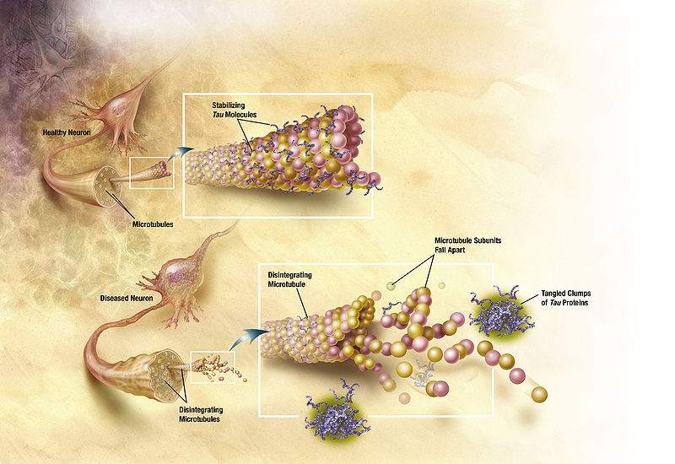
При болезни Альцгеймера изменения в структуре тау-белка приводят к дезинтеграции микротрубочек в клетках мозга.
Notes:
Тау-белок, наряду с несколькими другими белками, ассоциирован с микротрубочками, в частности, после фосфорилирования он их стабилизирует. При болезни Альцгеймера тау-белок подвергается избыточному фосфорилированию, из-за чего нити белка начинают связываться друг с другом, слипаться в нейрофибриллярные клубки и разрушать транспортную систему нейрона.

Slide 11
Нейропатология
Болезнь характеризуется потерей нейронов и синаптических связей в коре головного мозга и определённых субкортикальных областях. Гибель клеток приводит к выраженной атрофии поражённых участков, в том числе к дегенерации височных и теменной долей, участков фронтальной коры и поясной извилины.
Как амилоидные бляшки, так и нейрофибриллярные клубки хорошо заметны под микроскопом при посмертном анализе образцов мозга больных. Бляшки представляют собой плотные, в большинстве случаев нерастворимые отложения бета-амилоида и клеточного материала внутри и снаружи нейронов. Внутри нервных клеток они растут, образуя нерастворимые закрученные сплетения волокон, часто называемые клубками. У многих пожилых людей в мозге образуется некоторое количество бляшек и клубков, однако при болезни Альцгеймера их больше в определённых участках мозга, таких как височные доли.

Slide 12
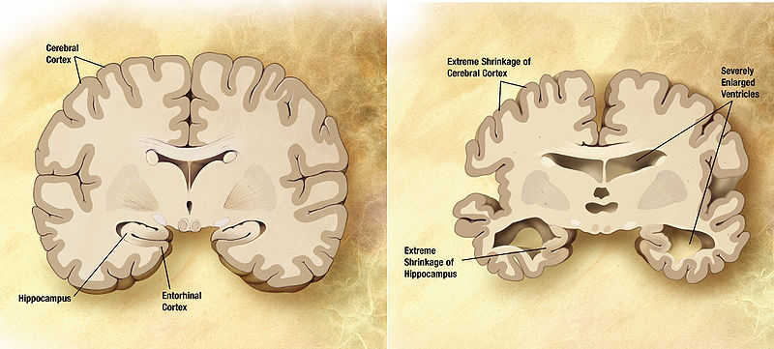
Мозг пожилого человека в норме (слева) и при патологии, вызванной болезнью Альцгеймера (справа).

Slide 13
Диагностика
Аппаратная: -КТ
-МРТ
-Фотонно-эмиссионная КТ
-Позитронно-эмиссионная томография
Нейропсихологическая:
пациенты копируют фигуры, запоминают слова, читают, выполняют арифметические действия. Для получения надёжных результатов требуются более развёрнутые наборы тестов, особенно на ранних стадиях болезни.
Notes:
Анализ крови может выявить альтернативные причины деменции, которые изредка даже поддаются терапии, обращающей симптомы вспять. Также применяются психологические тесты для выявления депрессии, которая может как сопутствовать болезни Альцгеймера, так и являться причиной когнитивного снижения.

Slide 14
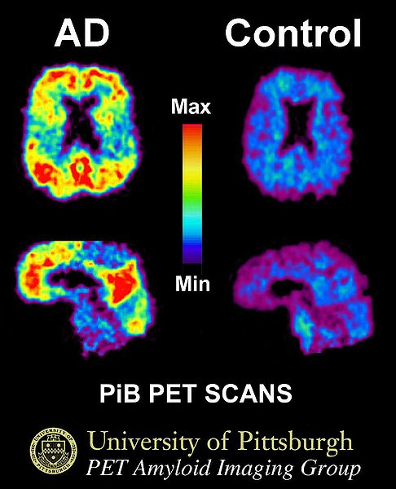
ПЭТ-сканирование: При болезни Альцгеймера, введённый в организм Питсбургский состав B(Углерод11) скапливается в мозге, закрепляясь за отложения бета-амилоида (слева). Справа - мозг пожилого человека без признаков болезни Альцгеймера.

Slide 15
Клинический диагноз болезни Альцгеймера также основан на истории пациента (анамнезе жизни), историях рассказанных его родственниками о повседневной активности человека и о постепенном снижении его мыслительных способностей. Так как сам пациент обычно не замечает нарушений, точка зрения ухаживающих за ним людей особенно важна.
Показано также, что объективным маркером болезни может быть содержание бета-амилоида либо тау-белка в спинномозговой жидкости.

Slide 16
Лечение
в настоящее время одобрены четыре препарата для терапии когнитивных нарушений при болезни Альцгеймера — три ингибитора холинэстеразы и мемантин(NMDA-антагонист).
Возбудительный нейротрансмиттер глутамат играет важную роль в работе нервной системы, но его избыток ведет к чрезмерной активации глутаматных рецепторов и может вызывать гибель клеток. Этот процесс отмечается не только при болезни Альцгеймера, но и при других состояниях, например, при болезни Паркинсона и рассеянном склерозе.Препарат под названием. Мемантин, изначально применявшийся при лечении гриппа, ингибирует активацию глутаматных NMDA-рецепторов.
У пациентов, чьё поведение представляет проблему, антипсихотики могут в умеренной степени снизить агрессию и воздействовать на психоз.

Slide 17
Психосоциальное вмешательство
Психосоциальное вмешательство дополняет фармакологическое, делится на следующие группы:
Поведенческие - нацелено на определение предпосылок и последствий проблемного поведения и работу по их коррекции (недержание мочи).
Эмоциональные - включают в себя терапию воспоминаниями, валидационную терапию, поддерживающую психотерапию, сенсорную интеграцию и «симуляцию присутствия».
Когнитивные - задают задачи, требующие умственного напряжения.
Стимуляторно-ориентированные - музыкотерапия, общаются с животными, занятия физическими упражнениями. Ориентирование заключается в представлении информации о времени, местоположении и личности пациента для того, чтобы облегчить осознание им обстановки и собственного места в ней.
Notes:
Валидационная терапия основана на признании реальности и персональной правды переживаний другого человека, а на сеансах сенсорной интеграции пациент выполняет упражнения, призванные стимулировать органы чувств.

Slide 18
Профилактика заболевания
К настоящему времени нет твердых свидетельств превентивного действия любого из рассматривавшихся факторов.
Приём некоторых витаминов, в их числе B12, B3, C и фолиевая кислота, ингредиенты средиземноморской диеты, интеллектуальные занятия, такие как чтение, настольные игры, разгадывание кроссвордов, игра на музыкальных инструментах, регулярное общение, возможно, способны замедлить наступление болезни либо смягчить её развитие. Владение двумя языками ассоциировано с более поздним началом болезни Альцгеймера.
Повышенный уровень холестерина и гипертензия, диабет,
курение, повышенный вес – факторы риска. Некоторые исследования говорят о повышенном риске развития болезни Альцгеймера у тех людей, чья работа связана с воздействием магнитных полей, попаданием в организм металлов, особенно алюминия, или использованием растворителей.

Slide 19
Уход за больными и нагрузка на общество
В настоящее время проблема болезни Альцгеймера наиболее заметна в «стареющих» странах, во всем мире тратится $160 млрд. на деменцию в целом. Заботящийся о больном также вынужден проводить с ним в среднем 47 часов в неделю, зачастую за счёт рабочего времени, при этом затраты на уход высоки. Прямые и косвенные расходы по уходу за пациентом в США составляют в среднем от 18000$ до 77500$ в год, по данным разных исследований. Среди лиц, заботящихся о дементном больном, отмечается высокий уровень соматических заболеваний и расстройств психики.

Slide 20
Направления исследований
В 2008 году более 400 фармацевтических препаратов находились на стадии тестирования в различных странах мира. Примерно четверть из них проходили III фазу клинических испытаний, при успешном завершении которой вопрос о применении средства рассматривается регулирующими органами. В основном это анти-амилоидные препараты.
В ходе клинических испытаний, проведённых в 2008 году, у пациентов на начальной и умеренной стадиях были отмечены позитивные сдвиги в течении болезни под воздействием тетраметилтионина хлорида, ингибирующего агрегацию тау-белка, и антигистамина димебона.
Notes:
155 (85%) пациентов участвовали в исследовании вплоть до его завершения, 78 (88%) в группе димебона и 77 (82%) в группе плацебо. Лечение димебоном отразилось в существенном улучшении когнитивных функций (скоринг по ADAS-cog) по сравнению с плацебо (ITT-LOCF) к 26 неделе лечения (средняя разница димебон-плацебо - 4.0; p<0.0001). style="font-weight: bold;">Заключение: Димебон безопасен, хорошо переносим и значительно улучшает клиинческую картину у пациентов с мало и умеренно выраженной болезнью Альцгеймера.

Slide 21
Чарлтон Хестон (президент гильдии киноактеров) и Рональд Рейган на встрече в Белом Доме,1981 год. Оба к концу жизни заболели болезнью Альцгеймера

Slide 22
Видео по теме:

